Slide 1
Тема урока «Изобразительное искусство. Семья пространственных искусств»

Slide 2
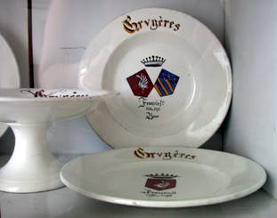
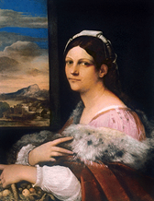
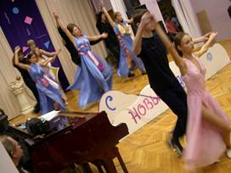
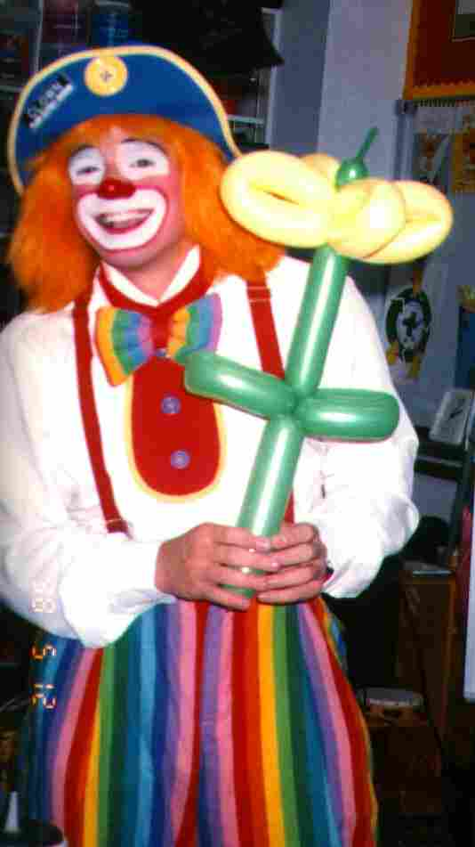
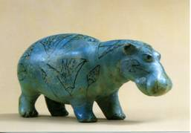
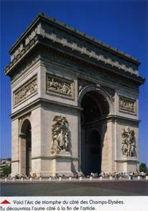
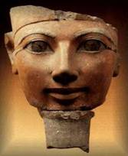
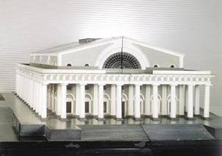
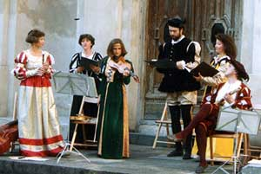
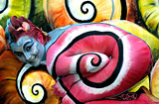
Виды искусства
Виды искусства

Slide 3
Виды искусства
Пространственные
(Пластические)
Временные
В течение времени
Музыка
Литература
Конструктивные
Дизайн
Архитектура
Пространственно- временные
(Зрелищные)
Сценические
Театр
Цирк
Изобразительные
Живопись
Скульптура
Графика
Декоративные (декоративно-прикладные)
Декор
Роспись

Slide 4
Пространственные виды искусства
Конструктивные
Искусство художественной постройки.
Архитектура – это строительство зданий в каком-либо стиле, помогающее украсить город, село и т.д.
Архитектор
Дизайн – это деятельность, целью которой является определение формальных качеств промышленных изделий.
Дизайнер

Slide 5
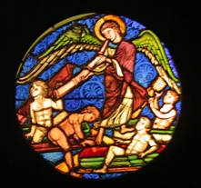
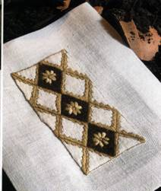
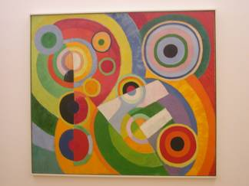
Пространственные виды искусства
Декоративные
Область пластических искусств, произведения которой наряду с архитектурой художественно формируют окружающую человека материальную среду.
Монументально-декоративное искусство
Декоративно-прикладное искусство
Оформительское искусство

Slide 6
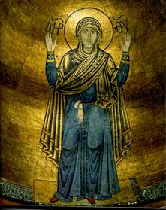
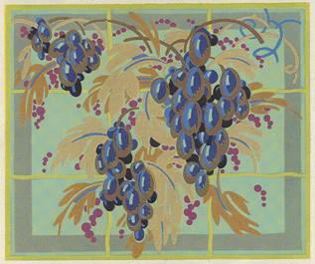
Пространственные виды искусства
Изобразительные
Живопись – вид изобразительного искусства, художественные произведения, которые создаются красками на плоскости
Монументальная
Станковая
Декоративная

Slide 7
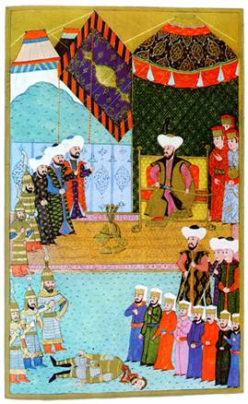
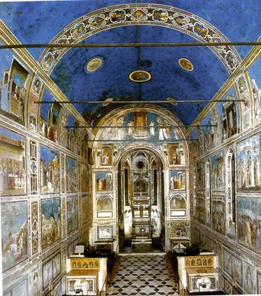
Пространственные виды искусства
Изобразительные
Особыми видами живописи являются:
Иконопись
Миниатюра
Фреска

Slide 8
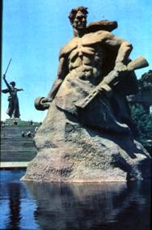
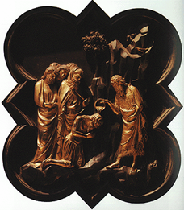
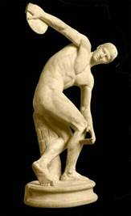
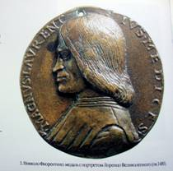
Пространственные виды искусства
Изобразительные
Скульптура – вид изобразительного искусства, произведения которого имеют объемную форму и выполняются из твердых или пластических материалов.
Монументальная
Монументально-декоративная

Slide 9
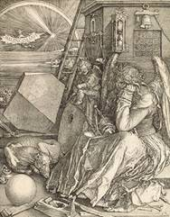
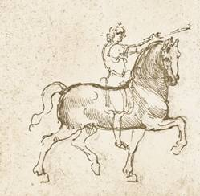
Пространственные виды искусства
Изобразительные
Графика – вид изобразительного искусства, в котором в качестве основных изобразительных средств используются линии, штрихи, пятна и точки. В графике обычно используется не более одного цвета (кроме основного черного).

Slide 10
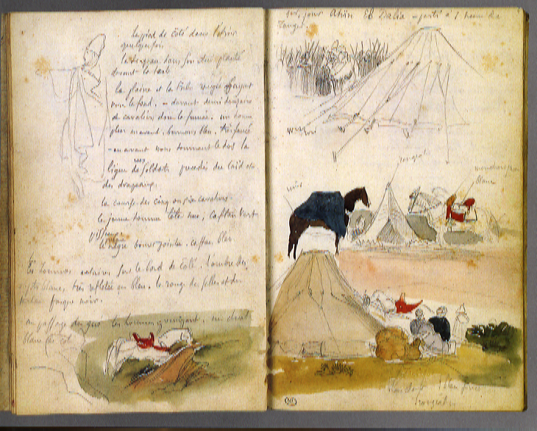
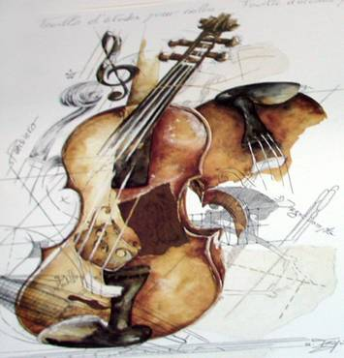
Временные виды искусства
Музыка и Литература
Музыка — вид искусства, отражающий действительность в звуковых художественных образах.
Инструментальная.
Вокальная.
Литература — вид искусства, в котором материальным носителем образности является речь.
Художественная.
Справочная.
и т.д.

Slide 11
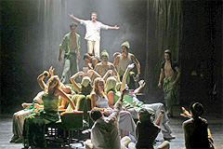
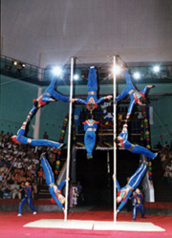
Пространственно-временные виды искусства
Зрелищные
Цирк - вид искусства, предусматривающий демонстрацию силы, ловкости и смелости, включающий акробатику, клоунаду,
дрессировку животных и т.п.
Театр - вид искусства, отражающий действительность, характеры, события, их трактовки и оценки посредством драматического действия, возникающего в процессе игры актера перед публикой.
Драматический театр.
Оперный театр.
Балетный театр.

Slide 12
Спасибо за внимание!!!

